Slide 1

第七章 假设检验
习 题 课
一、重点与难点
二、主要内容
三、典型例题

Slide 2
一、重点与难点
1.重点
掌握一个正态总体的期望和方差的假设检验.
2.难点
确定零假设 H₀ 和备择假设H₁ ;
理解显著性水平 a 以及确定检验统计量和根据样本值作出拒绝还是接受H₀ 的判断.

Slide 3
二、主要内容
正态总体均值差的检验
原假设与备择假设
常见的假设检验
正态总体均值的检验
两类错误
检验统计量
正态总体方差的检验
拒绝域与临界点
分布拟合检验
特征函数
秩和检验
单边检验拒绝域
单边、双边检验
置信区间

Slide 4

原假设与备择假设
假设检验问题通常叙述为:

Slide 5

检验统计量

Slide 6

拒绝域与临界点
当检验统计量取某个区域
中的值时,
我们拒绝原假设H₀, 则称区域
为拒绝域,
拒绝域的边界点称为临界点.

Slide 7

两类错误
1. 当原假设H₀为真, 观察值却落入拒绝域, 而作出了拒绝H₀的判断, 称做第一类错误, 又叫弃真错误, 这类错误是“以真为假”. 犯第一类错误的
概率是显著性水平
2. 当原假设H₀不真, 而观察值却落入接受域, 而作出了接受H₀的判断, 称做第二类错误, 又叫取伪错误, 这类错误是“以假为真”.

Slide 8
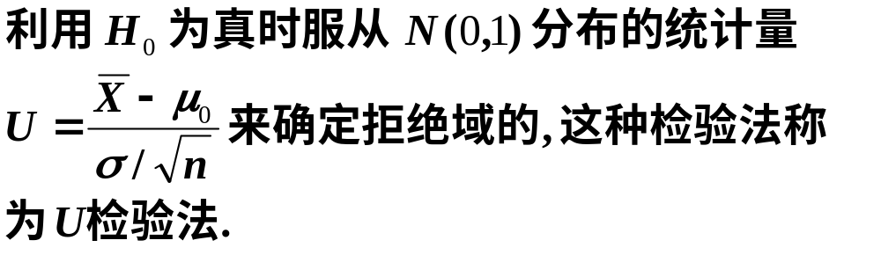

正态总体均值的检验
利用 t 统计量得出拒绝域的检验法称为t检验法.

Slide 9
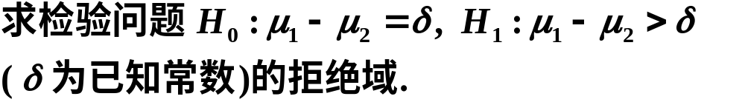
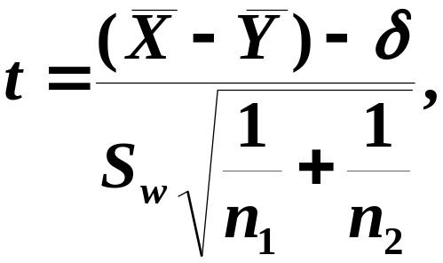
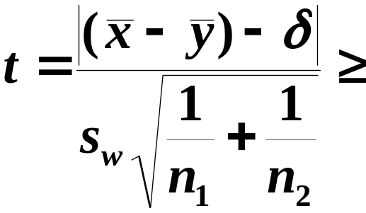

正态总体均值差的检验
故拒绝域为

Slide 10



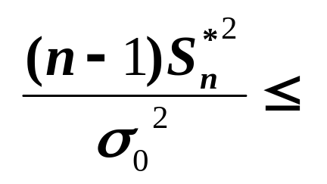
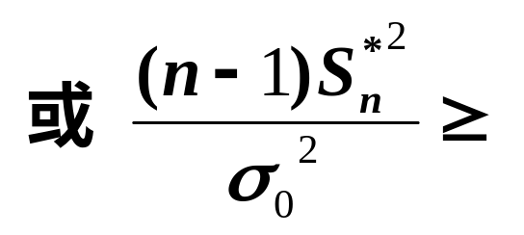
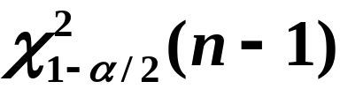
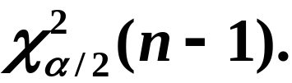
正态总体方差的检验
(1) 双边假设检验:
拒绝域为:

Slide 11

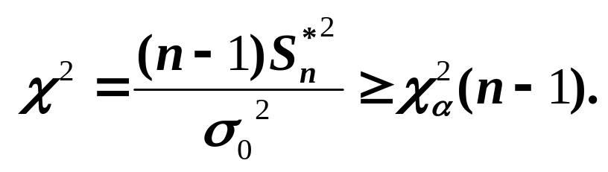

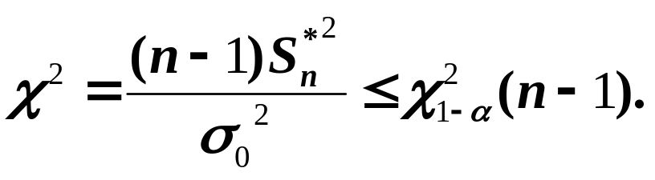
(2) 右边假设检验:
拒绝域为:
(3) 左边检验问题:
拒绝域为

Slide 12



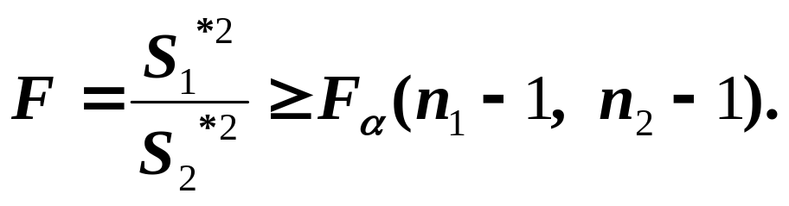

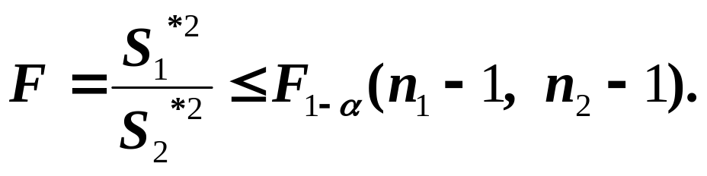
(1) 检验假设:
拒绝域为
(2) 检验假设:
拒绝域为

Slide 13

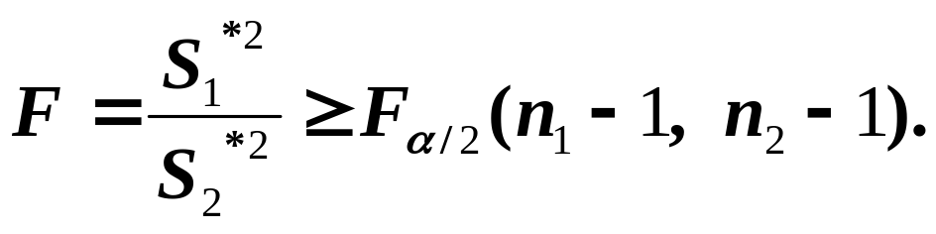
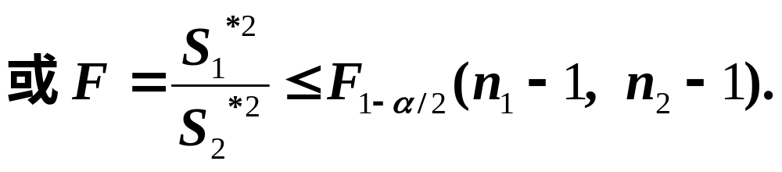
(3) 检验假设:
拒绝域为

Slide 14


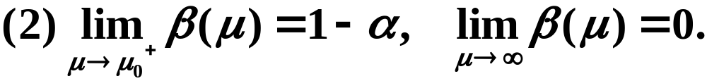
施行特征函数
Z 检验法右边检验 OC 函数的性质如下:

Slide 15


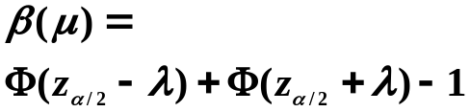

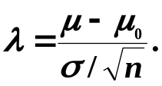
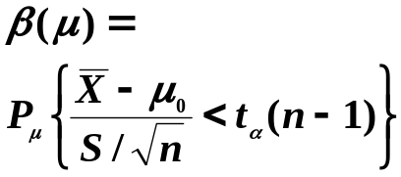
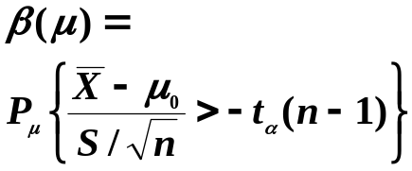
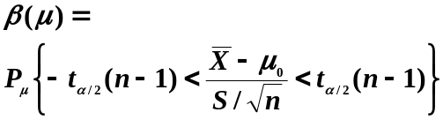

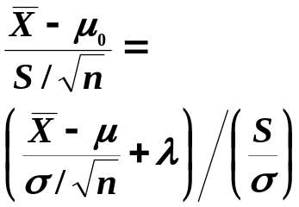
两种检验法的OC函数如表
 | 右边检验 | 左边检验 | 双边检验

Slide 16
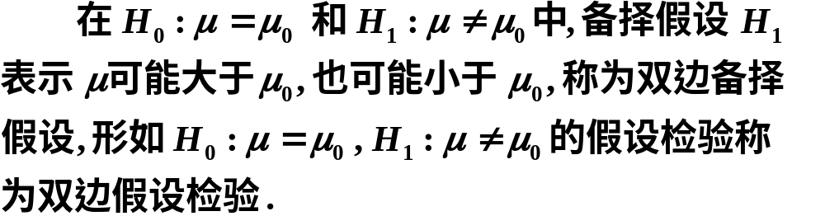


单边、双边假设检验

Slide 17
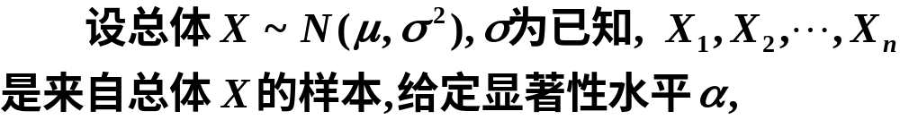
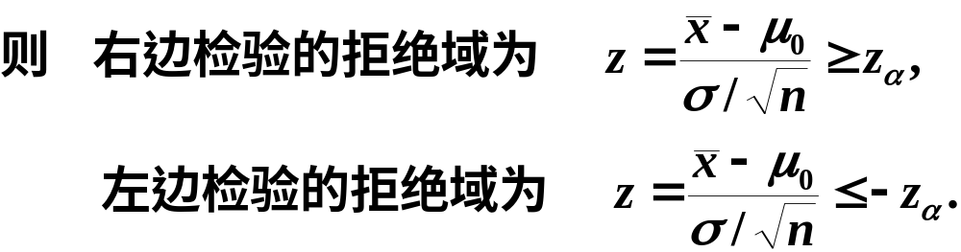
单边检验的拒绝域

Slide 18
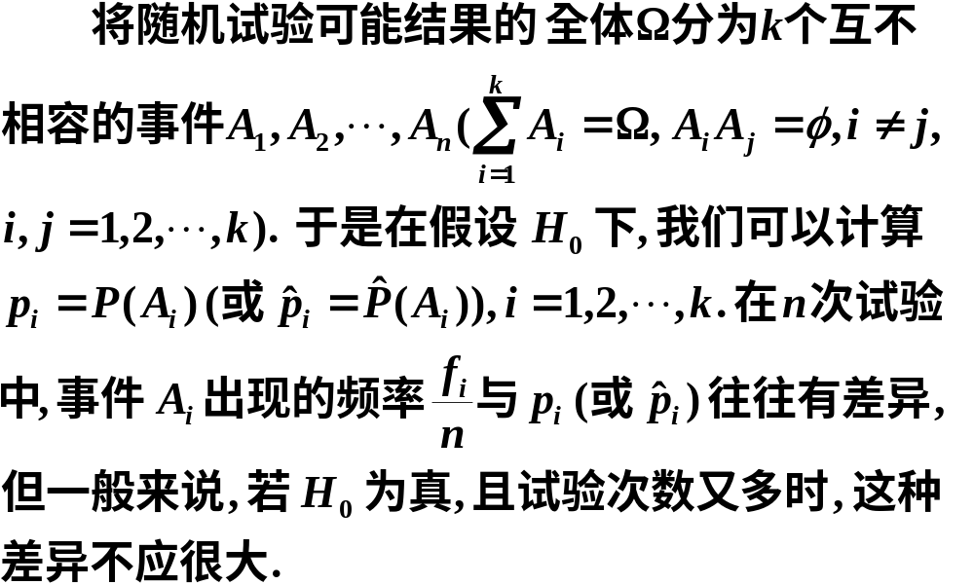
分布拟合检验

Slide 19




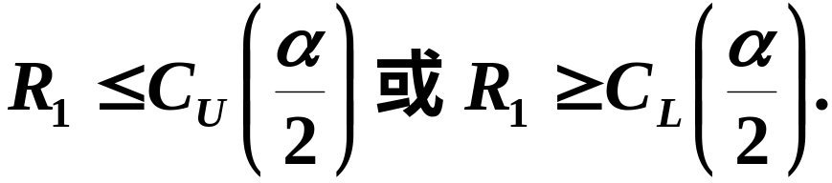

秩和检验
秩和检验法是一种非参数检验法, 它是一种用样本秩来代替样本值的检验法.
用秩和检验法可以检验两个总体的分布函数是否相等的问题.

Slide 20




三、典型例题
设某次考试的考生成绩服从正态分布, 从中随机地抽取36位考生的成绩, 算得平均成绩为66.5分, 标准差为15分, 问在显著性水平0.05下, 是否可以认为这次考试全体考生的平均成绩为70分? 并给出检验过程.
例1
解
需检验假设:

Slide 21



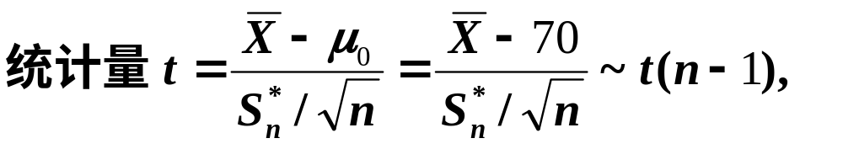
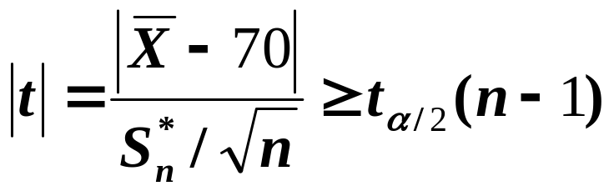
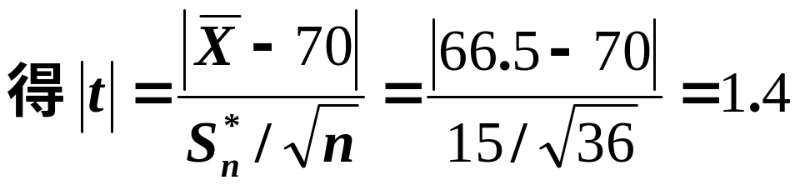

查表8-1知拒绝域为

Slide 22
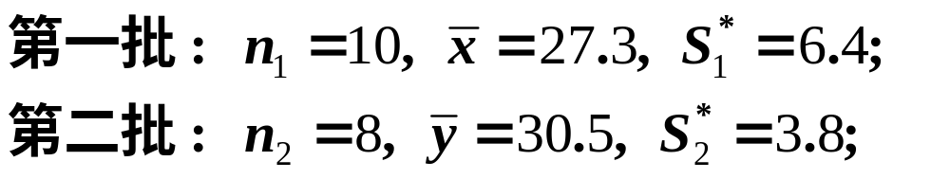

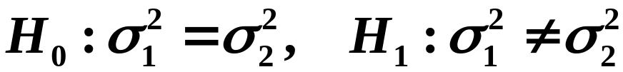
某砖厂制成两批机制红砖, 抽样检查测量砖的抗折强度(公斤), 得到结果如下:
例2
已知砖的抗折强度服从正态分布, 试检验:
(1)两批红砖的抗折强度的方差是否有显著差异? (2)两批红砖的抗折强度的数学期望是否有显著差异?
解
(1) 检验假设:

Slide 23




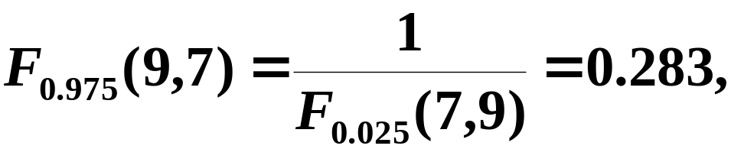

查表8-1知拒绝域为

Slide 24




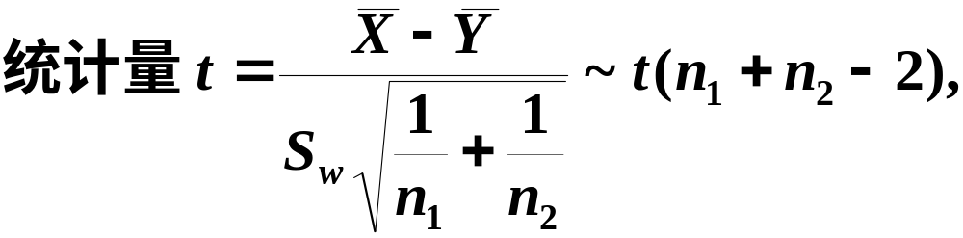
(2) 检验假设:

Slide 25
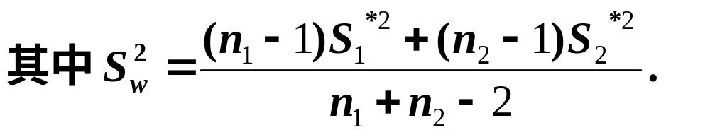

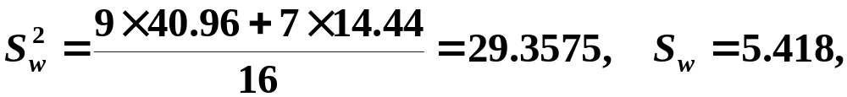
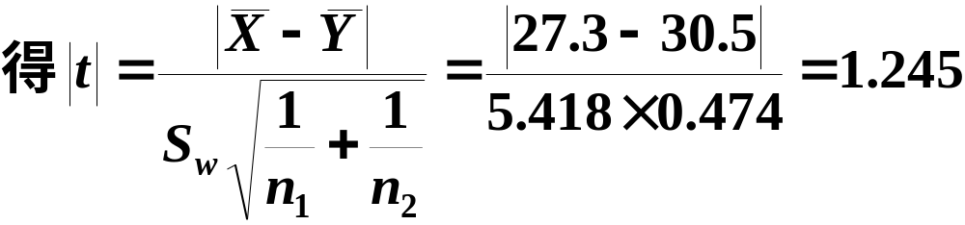

查表8-1知拒绝域为

